Slide 1
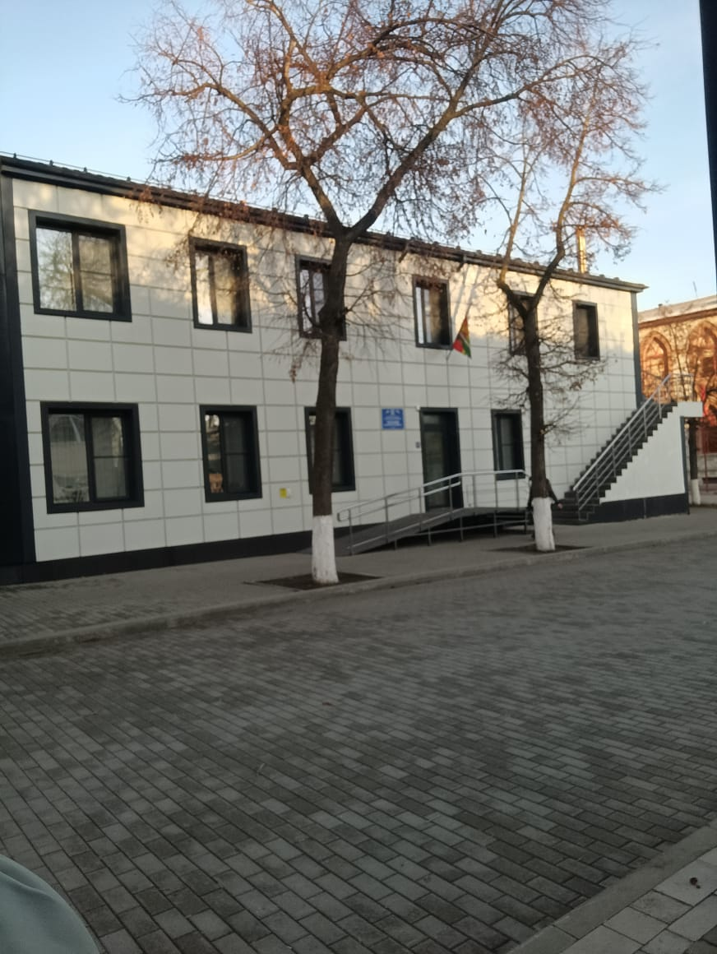
Администрация Миллеровского городского поселения
~ БЮДЖЕТ ДЛЯ ГРАЖДАН ~
Проект бюджета Миллеровского городского поселения
на 2025 год и на плановый период
2026 и 2027 годов
(материалы подготовлены с учетом приказа Минфина России от 22.09.2015 №
«Об утверждении методических рекомендаций по представлению бюджетов субъектов Российской Федерации и местных бюджетов и отчетов об их исполнении в доступной для граждан форме»)

Slide 2
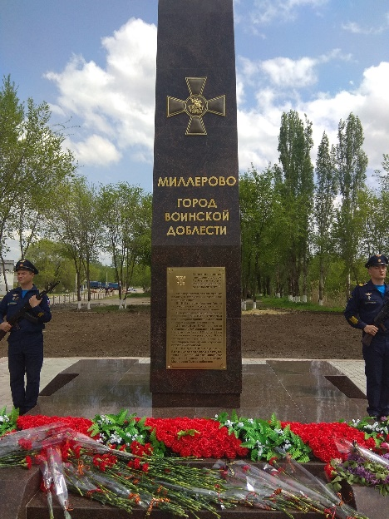
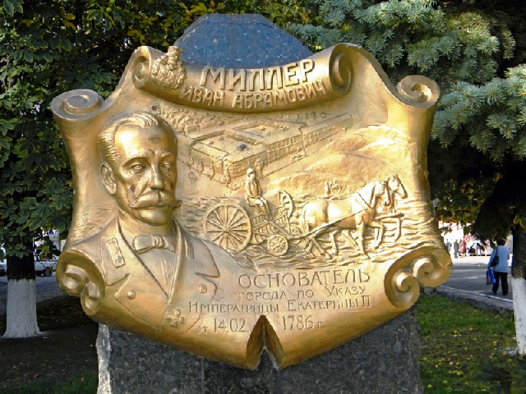
Указ Президента Российской Федерации от 21.07.2020 г. № 474 «О национальных целях и стратегических задачах развития Российской Федерации на период до 2030 года»
Основные направ-ления бюджетной и налоговой политики Миллеровского городского поселения
на 2025-2027 годы
Основа формирования бюджета МГП на 2025 год и на плановый период 2026 и 2027 годов
Прогноз социально-экономического развития Миллеровского городского поселения на 2025-2027 года
Муниципальные программы Миллеровского городского поселения
Проект областного закона «Об областном бюджете на 2025 год и на плановый период 2026 и 2027 годов»

Slide 3
Особенности составления бюджета Миллеровского городского поселения на 2025 год и на плановый период 2026 и 2027 годов
Доходы бюджета сформированы с учетом изменений, внесенных в бюджетное и налоговое законодательство
Уточнение объема безвозмездных поступлений, с учетом проекта областного закона «Об областном бюджете на 2025 год и на плановый период 2026 и 2027 годов»
Расходы сформированы на основе принятых муниципальных программ Миллеровского городского поселения
Обеспечение реализации Указа Президента Российской Федерации от 21.07.2020 № 474 «О национальных целях и стратегических задачах развития Российской Федерации на период до 2030 года»
Параметры бюджета сформированы в соответствии с Планом мероприятий по росту доходного потенциала Миллеровского городского поселения, Плана мероприятий по оптимизации расходов Миллеровского городского поселения и сокращению муниципального долга Миллеровского городского поселения до 2025 года
Соблюдение условий в соответствии с заключенными соглашениями по предоставлению из областного бюджета дотаций на выравнивание бюджетной обеспеченности и бюджетных кредитов

Slide 4
Основные направления бюджетной и налоговой политики Миллеровского городского поселения на 2025-2027 годы
Утверждены постановлением Администрации Миллеровского городского поселения от 07.11.2024 № 557
Сбалансированность бюджета
Устойчивость бюджетной системы
Экономический рост
Повышение уровня жизни граждан
Стратегия социально-экономического развития Миллеровского городского поселения на период до 2030 года
Приоритетные цели
Ключевые задачи
Создание условий для проведения эффективной бюджетной политики
Повышение качества организации бюджетного процесса на муниципальном уровне

Slide 5
Основные приоритеты Миллеровского городского поселения
Обеспечение социального благополучия населения
Пути реализации бюджетной политики
Повышение налоговых и неналоговых поступлений в бюджет города
Формирование расходов с учетом их оптимизации и повышения эффективности
Проведение взвешенной долговой политики

Slide 6
Меры, принимаемые для обеспечения сбалансированности бюджета Миллеровского городского поселения
План мероприятий по росту доходного потенциала бюджета Миллеровского городского поселения, оптимизации расходов бюджета и сокращению муниципального долга Миллеровского городского поселения до 2026 года, утвержденный распоряжением Администрации Миллеровского городского поселения от 20.03.2024 № 13
Контроль за качеством и своевременным принятием бюджета Миллеровского городского поселения
Реализация основных направлений долговой политики на 2025 год и плановый период 2026 и 2027 годов

Slide 7
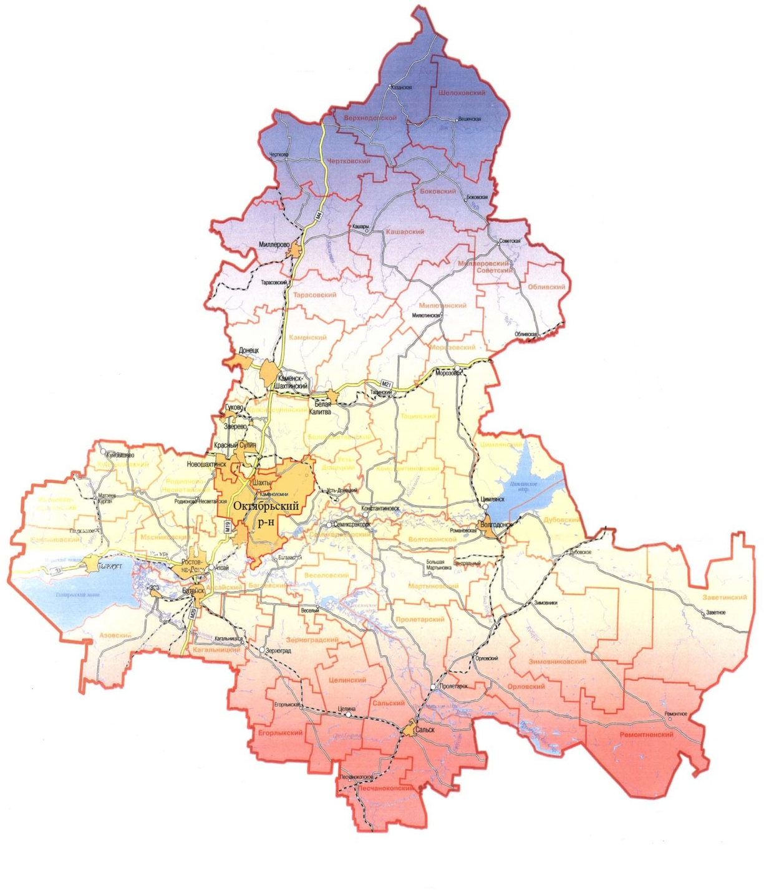
Прогноз основных характеристик бюджета МГП на 2025 год и на плановый период 2026 и 2027 годов
тыс. рублей
Показатель | Проект 2025 год | Проект 2026 год | Проект 2027 год
I. Доходы, всего | 399 061,0 | 358 770,7 | 356 034,6
Налоговые и неналоговые доходы | 258 592,5 | 269 235,8 | 281 165,5
Безвозмездные поступления | 140 468,5 | 89 534,9 | 74 869,1
II. Расходы, всего | 399 061,0 | 358 770,7 | 356 034,6
III. Дефицит, Профицит | 0,0 | 0,0 | 0,0

Slide 8
Основные параметры бюджета Миллеровского городского поселения на 2025 год
Доходы бюджета
399 061,0
Расходы бюджета
399 061,0
тыс. рублей
тыс. рублей
Налог на доходы физических лиц 134 811,4
Акцизы 11 959,7
Безвозмездные поступления
140 468,5
Единый сельскохозяйственный налог 4 633,9
Налоги на имущество
91 178,4
Доходы, получаемые в виде арендной платы 15 327,7
Штрафы, возмещение ущерба
681,4
Социальная политика
428,0
Жилищно-коммунальное хозяйство
216 239,2
Национальная экономика
96 653,7
Культура и кинематография 27 562,3
Общегосударственные вопросы
51 869,8
Национальная безопасность и правоохранительная деятельность
6 047,6
Образование
260,4

Slide 9
Динамика доходов бюджета Миллеровского городского поселения (общий объем доходов бюджета на 2025-2027 годы будет увеличен, после принятия областного закона об областном бюджете на 2025 год и на плановый период 2026 и 2027 годов во 2- ом чтении )
тыс. рублей
399 061,0
- 10,1%
358 770,7
104,1%

Slide 10
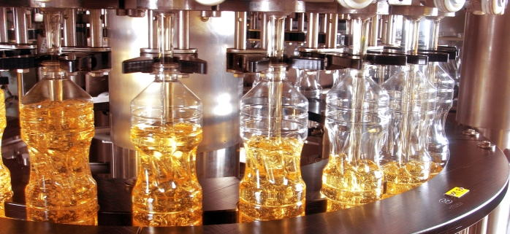
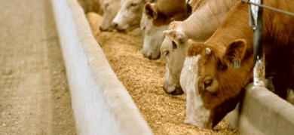
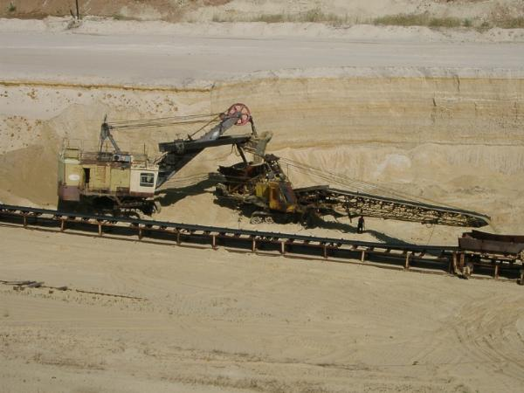
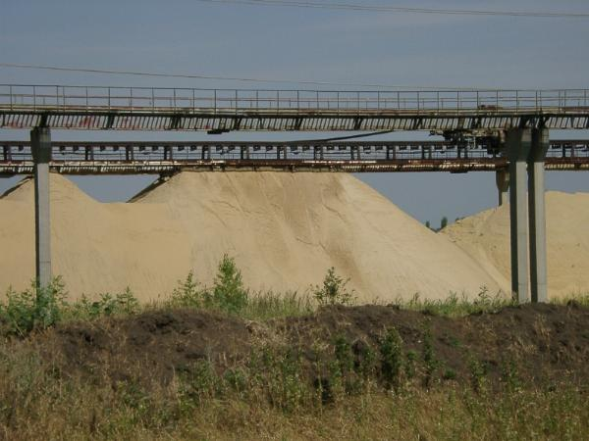
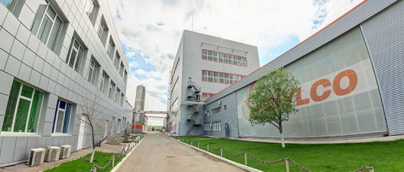
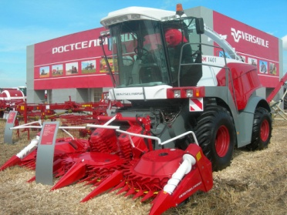
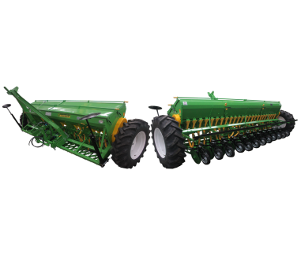
Бюджетообразующие предприятия Миллеровского городского поселения
Миллеровский филиал АО «Астон»
ООО «Дон Агро»
ООО «Амилко»
ООО «НУФ»
ПАО «Миллеровский элеватор»
ООО «МАХС»
ПАО «МИЛЛЕРОВОСЕЛЬМАШ»

Slide 11
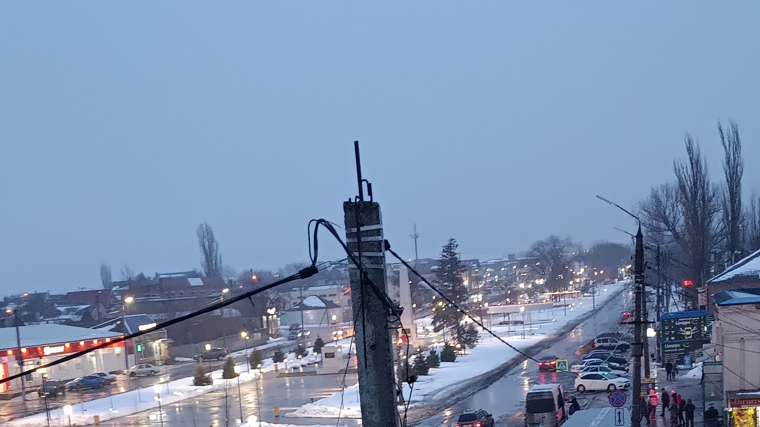
Собственные доходы бюджета Миллеровского ГОРОДСКОГО ПОСЕЛЕНИЯ
281165,5
269235,8
258592,5
2025 год 2026 год 2027 год
бюджет Миллеровского ГОРОДСКОГО ПОСЕЛЕНИЯ

Slide 12
СТРУКТУРА НАЛОГОВЫХ И НЕНАЛОГОВЫХ ДОХОДОВ
БЮДЖЕТА миллеровского городского поселения
В 2025 ГОДУ
Всего
258 592,5 тыс. рублей
Налог на доходы физических лиц – 134 811,4
Доходы получаемые в виде арендной платы – 15 327,7
Акцизы по подакцизным товарам – 11 959,7
Штрафы – 681,4
Единый сельскохозяйственный налог – 4 633,9
Налоги на имущество – 91 178,4
Иные собственные доходы – 1 591,0

Slide 13
Динамика поступлений налога на доходы физических лиц в бюджет Миллеровского городского поселения
тыс. рублей

Slide 14
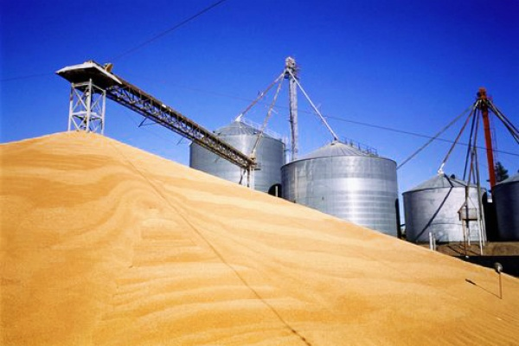
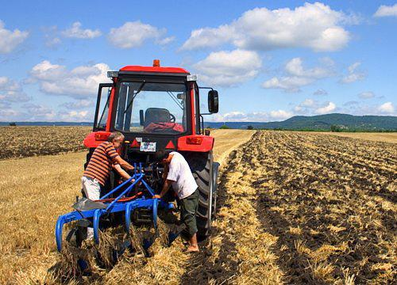
Безвозмездные поступления из областного бюджета
тыс. рублей
Наименование | 2024 год | 2025 год | 2026 год | 2027 год
ВСЕГО | 90 630,8 | 140 468,5 | 89 534,9 | 74 869,1
в том числе:
Дотации | 24 553,0 | 19 823,0 | 14 666,0 | 0,2
Целевые трансферты из областного бюджета и бюджетов поселений -*объем целевых трансфертов будет уточнен во 2-м чтении областного бюджета на 2025-2027 годы | 66 077,8* | 120 645,5* | 74 868,9* | 74 868,9*

Slide 15
Основные приоритеты и подходы к формированию расходов
Бюджета Миллеровского городского поселения на 2025-2027 годы
Исходные данные на 2025 и 2027 годы – установлены постановлением Администрации Миллеровского городского поселения от 19.07.2018 № 365 «О методике и порядке планирования бюджетных ассигнований бюджета Миллеровского городского поселения»
Размеры должностных окладов лиц, замещающих муниципальные должности Миллеровского городского поселения, окладов денежного содержания по должностям муниципальной службы Миллеровского городского поселения индексируются с 1 октября 2025 года на 4,0 процента, с 1 октября 2026 года на 4,0 процента. Размеры должностных окладов технического персонала и ставок заработной платы обслуживающего персонала органов местного самоуправления Миллеровского городского поселения индексируются с 1 октября 2025 года на 4 процент, с 1 октября 2025 года на 4,0 процента, с 1 октября 2026 года на 4,0 процента
Увеличение расходов на заработную плату низкооплачиваемых работников в связи с доведением минимального размера оплаты труда до величины прожиточного минимума трудоспособного населения в 2025 году до 22 440 рублей
Принятие мер по недопущению снижения достигнутых ранее показателей уровня оплаты труда категорий работников социальной сферы, определенных в указах Президента Российской Федерации 2012 года, а также сохранению уровня, установленного в этих указах

Slide 16
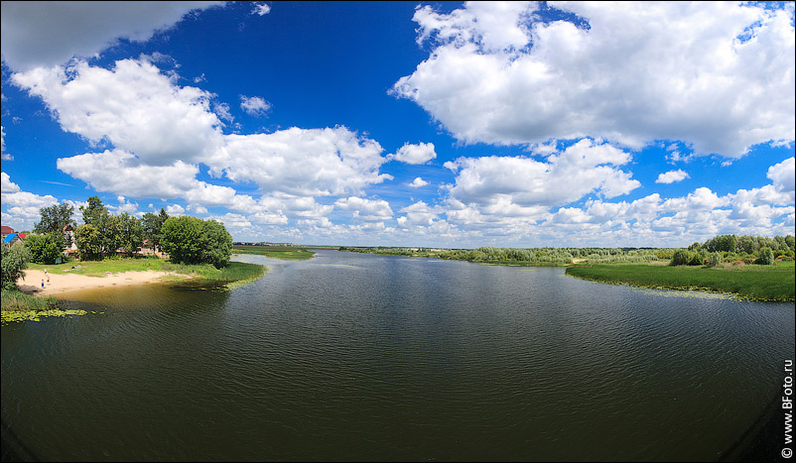
Динамика расходов бюджета Миллеровского городского поселения, (после принятия областного бюджета на 2025 -2027 годы во 2 –м чтении, субвенции и субсидии в расходах бюджета Миллеровского городского поселения на 2025 год будут увеличены)
тыс. рублей
6,9%

Slide 17
Расходы бюджета Миллеровского городского поселения в 2025 году
тыс. рублей
Социальная сфера –
428,0 тыс. рублей 0,1%

Slide 18
Структура расходов по разделу «Культура, кинематография» на 2025 год

Slide 19
На обеспечение жильем жителей
Миллеровского городского поселения в 2025 - 2027 годах
Сумма софинансирования за счет средств бюджета поселения
составила 178,1 тыс. рублей на 2025 -2027 г.,
в том числе 2025 год – 61,8 тыс. рублей
на обеспечение жильем молодых семей в рамках переданных
полномочий Миллеровскому району
1 семья

Slide 20
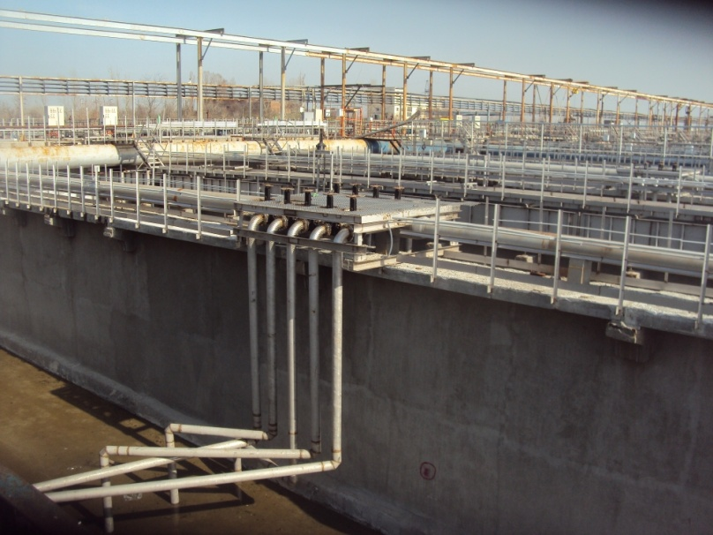
Расходы по разделу «жилищно-коммунальное хозяйство»
в 2025 году – 216 239,2 тыс. рублей
млн. рублей
финансовое обеспечение муниципального казенного учреждения «Благоустройство»
89 062,8 тыс. рублей
Содержание объектов водопроводно-канализационного хозяйства
6 215,5 тыс. рублей
Субсидия на возмещение предприятиям жилищно-коммунального хозяйства части платы граждан за коммунальные услуги
81 460,1 тыс. рублей

Slide 21
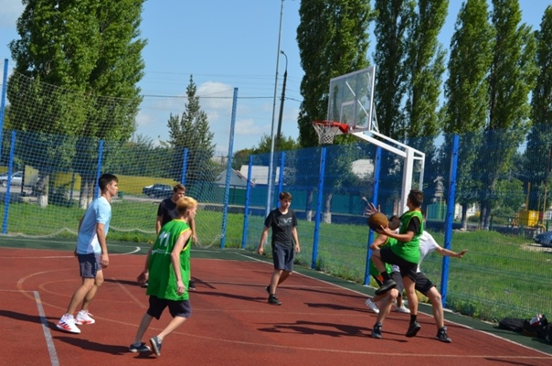
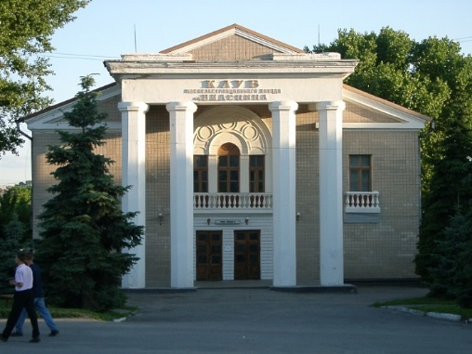
Расходы на реализацию мероприятий по формированию современной городской
Среды на 2025 – 2027 годы – 7 162,0 тыс. рублей
Благоустройство общественных территорий муниципальных образований (Проведение проверки определения сметной стоимости по виду работ по объекту стадион «Спартак», благоустройство территории Стадиона «Спартак»)

Slide 22
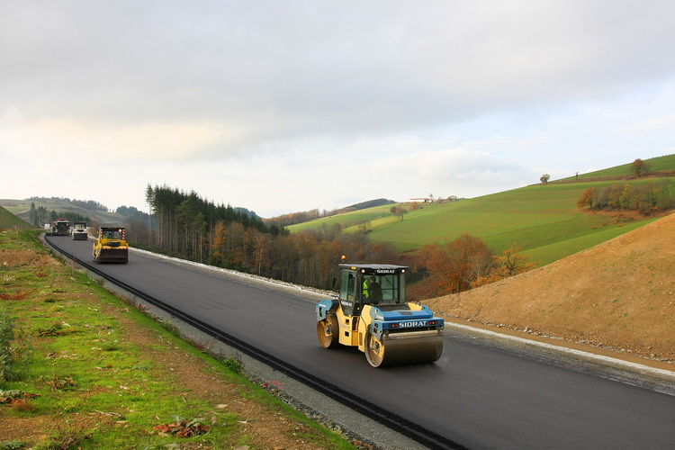
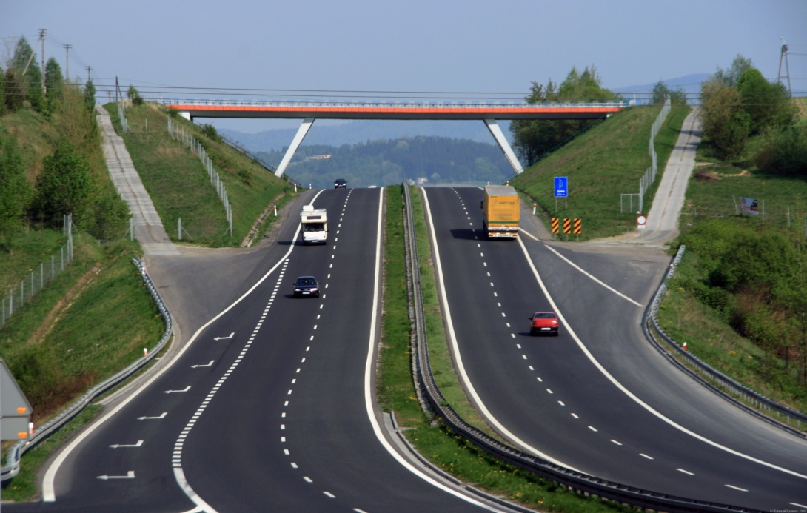
Дорожный фонд Миллеровского городского поселения
Дорожный фонд
на 2025 год
95 480,9 тыс. рублей
Дорожный фонд
на 2026 год
56 959,1 тыс. рублей
Дорожный фонд
на 2027 год
48 243,1 тыс. рублей

Slide 23
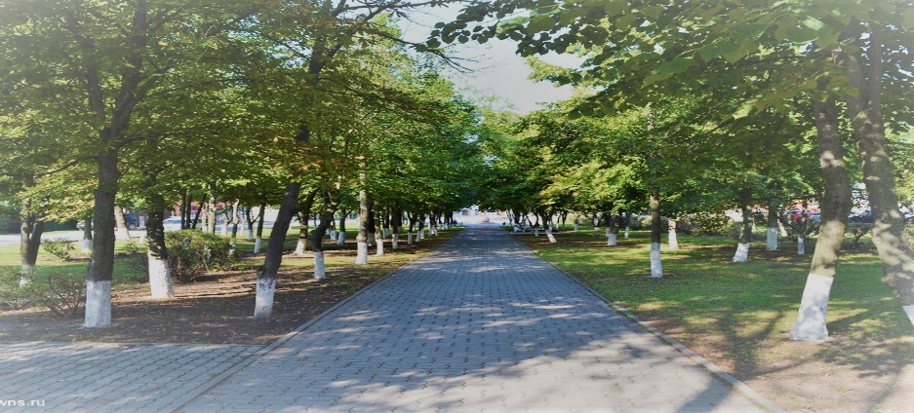
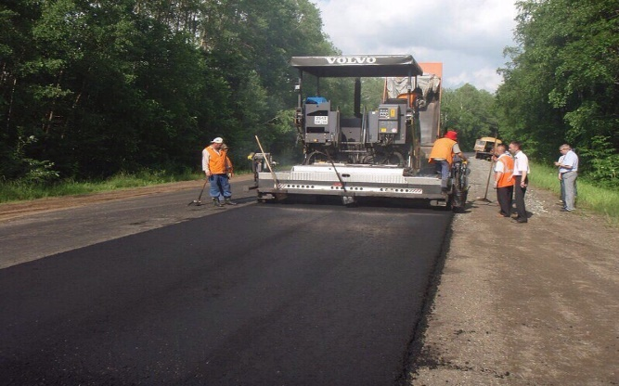
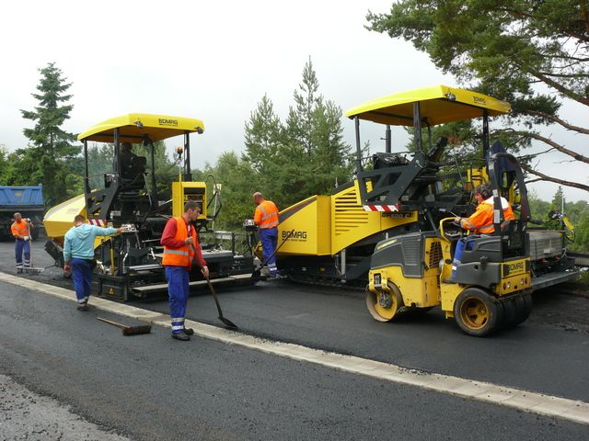
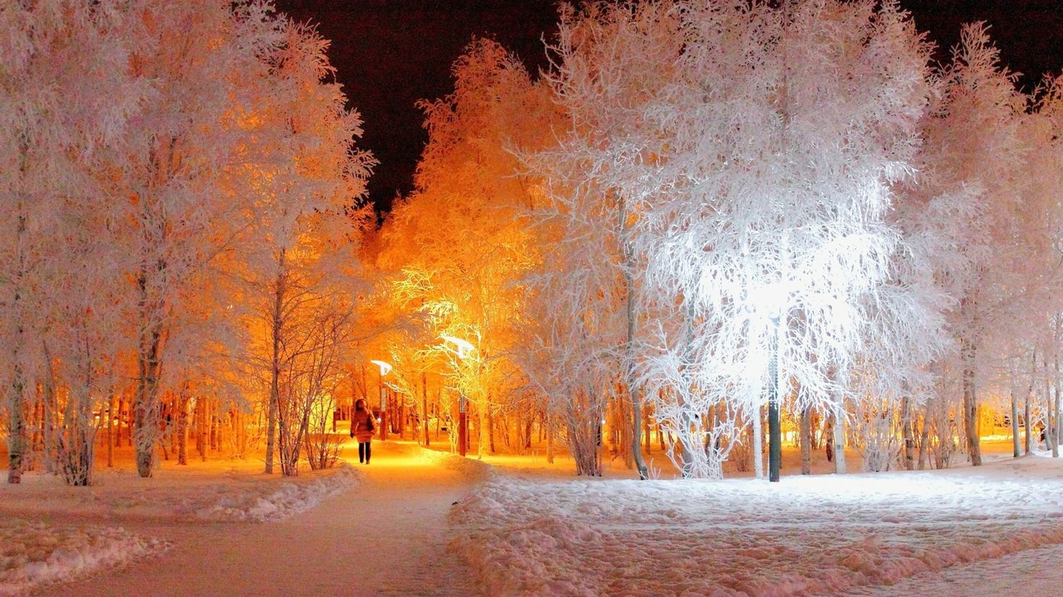
Предусмотрены на 2025 год иные межбюджетные трансферты на сумму 53819,7 тысяч рублей на ремонт асфальтового покрытия автомобильной дороги по ул. 3-го Интернационала, участок от ул. Шолохова до ул. Российской и ремонт асфальтового покрытия автомобильной дороги по ул. 3-го Интернационала, участок от ул. Российская до ул. Еременко.

